Slide 1



Slide 2

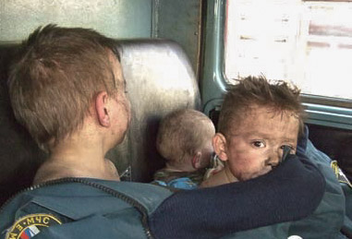
Главное управление МЧС России по Кемеровской области
информирует родителей:
При пожарах гибнут дети!
За последние 5 лет в области при пожарах погибло 58 детей
Главные причины пожаров с детской гибелью: неосторожное обращение взрослых с огнем – 43%, неправильная эксплуатация электрооборудования – 33%, неправильное устройство отопительных печей – 24%
77% погибших детей – дошкольники;
98% детей погибло при пожарах в жилье;
57% детей погибло во вине пьяных взрослых
Невозможность принятия самостоятельного решения в силу малолетнего возраста стоила жизни 21 ребенку,
26 погибших детей на момент развития пожара спали
В качестве виновного лица при пожарах с детской гибелью чаще всего (71%) выступают родственники/родители погибших детей

Slide 3
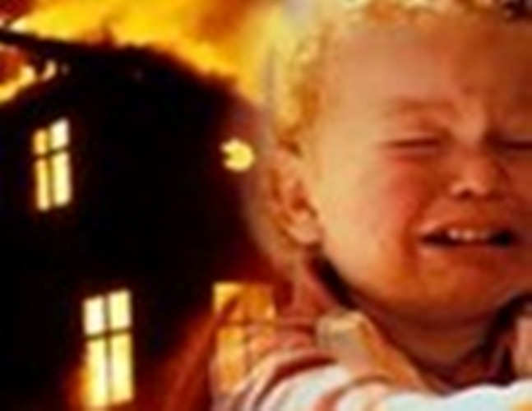
Главное управление МЧС России по Кемеровской области информирует родителей:
Чтобы пожар не случился по вине вашего ребенка:
НЕ ОСТАВЛЯЙТЕ МАЛОЛЕТНИХ ДЕТЕЙ В ЗАКРЫТЫХ КВАРТИРАХ И ДОМАХ БЕЗ ПРИСМОТРА.
ОБЪЯСНИТЕ ДЕТЯМ ОПАСНОСТЬ ИГР С ОГНЕМ.
НАБЛЮДАЙТЕ ЗА ДЕТСКИМИ ИГРАМИ, НЕ РАЗРЕШАЙТЕ ИМ ИГРАТЬ НА ЧЕРДАКАХ, В ПОДВАЛАХ, ГАРАЖАХ.
НЕ ПОРУЧАЙТЕ ДЕТЯМ САМОСТОЯТЕЛЬНО РАСТАПЛИВАТЬ ПЕЧИ, МАНГАЛЫ, РАЗЖИГАТЬ КОСТРЫ, ПОЛЬЗОВАТЬСЯ ЭЛЕКТРИЧЕСКИМИ И ЭЛЕКТРОНАГРЕВАТЕЛЬНЫМИ ПРИБОРАМИ.
ПРЕСЕКАЙТЕ РАЗВЕДЕНИЕ ДЕТЬМИ КОСТРОВ НА УЛИЦЕ, ИГРЫ С ГОРЮЧИМИ ВЕЩЕСТВАМИ, ДАЖЕ ЕСЛИ ЭТИ ДЕТИ ВАМ ЧУЖИЕ.
ХРАНИТЕ СПИЧКИ, БЕНЗИН, КЕРОСИН, ДРУГИЕ ГОРЮЧИЕ ЖИДКОСТИ И ПРЕДМЕТЫ В НЕДОСТУПНЫХ ДЛЯ ДЕТЕЙ МЕСТАХ.
НАУЧИТЕ ДЕТЕЙ ПРАВИЛЬНО И БЕЗОПАСНО ОБРАЩАТЬСЯ С ОГНЕМ –
ЭТО НЕ ТОЛЬКО УНИКАЛЬНОЕ СРЕДСТВО ПРЕДУПРЕЖДЕНИЯ ПОЖАРОВ, ЭТО ПОЗВОЛИТ СОХРАНИТЬ ДЕТЯМ ЖИЗНЬ И ЗДОРОВЬЕ
Нет!
Notes:
ноябрь

Slide 4


Главное управление МЧС России по Кемеровской области
информирует родителей:
Как избежать несчастного случая с ребенком
На кухне
Никогда не оставляйте на кухне ребенка одного;
Поверните ручки кастрюль и сковородок к центральной части плиты, чтобы ребенок не мог их схватить или задеть;
Объясните ребенку, как и чем, он может обжечься;
Храните вне досягаемости детей: предметы бытовой химии, алкогольсодержащие жидкости, острые и режущие предметы, спички, зажигалки, свечки;
Кухонные электроприборы отключайте от сети сразу же после их использования;
Занавески, тряпки и газеты должны находиться как можно дальше от плиты;
Не подходите к газовой плите, если на вас легкая развевающаяся одежда, и тем более не подпускайте к плите ребенка в такой одежде.
В комнате
Держите ребенка подальше от печек, каминов и других источников открытого огня;
Калориферы разместите так, чтобы ребенок не мог к ним прикоснуться;
Незанятые удлинители не оставляйте включенными в сеть;
Электророзетки, тройники должны быть с предохранительными пластинами, не позволяющими ребенку засунуть пальчики в их отверстия.
При ожоге
Как можно скорее погрузите обожженное место в чистую холодную воду;
Вызовите скорую помощь (телефон 03, 033 с сотового);
Если огонь охватил одежду ребенка, накройте его покрывалом, кроме головы, чтобы погасить пламя;
Ни в коем случае ничем самостоятельно не смазывайте место ожога;
Если к ожогу прилипла одежда, ни в коем случае не пытайтесь ее оторвать
Ваш ребенок не столько слушает вас, сколько на вас смотрит:
он скорее последует вашему примеру, чем вашему совету

Slide 5
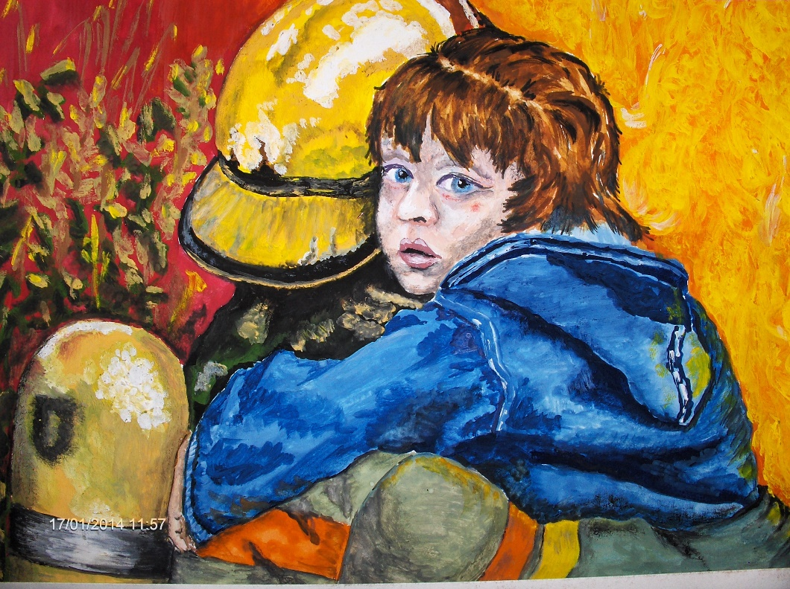
Главное управление МЧС России по Кемеровской области - Кузбассу информирует родителей:
Уважаемые родители, правила пожарной безопасности следует прививать детям с малых лет!
Чтобы не было беды, мы все должны строго следить за тем, чтобы дети не брали в руки спички.;
нельзя допускать, чтобы дети пользовались электронагревательными приборами;
если у вас есть малолетние дети, ни в коем случае не оставляйте их дома одних тем более, если топится печь, работает телевизор или другие электроприборы.;
в каждой квартире в зоне видимости для детского взгляда должен быть листок с написанными телефонами экстренных служб, позвонив по которым ребенок, попавший в сложную ситуацию, будет сориентирован специалистом службы спасения о дальнейших правильных действиях.;
если вы увидели, что дети самостоятельно разводят костер, играют со спичками и зажигалками, горючими жидкостями, не проходите мимо, не оставайтесь безразличными, остановите их!
Детская шалость с огнем – частая причина пожаров
Помните - маленькая неосторожность может привести к большой беде.
Notes:
ноябрь

Slide 6
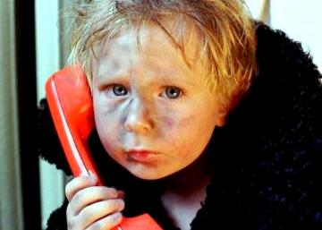
Главное управление МЧС России по Кемеровской области информирует детей:
Справиться с небольшим очагом горения МОЖНО!
Загорелось кухонное полотенце – брось его в раковину, залей водой; если воды нет, то плотно прижми горящий край
полотенца разделочной доской, крышкой от кастрюли к столу или кафельному полу.
Вспыхнуло масло на сковороде – сразу плотно закрой сковороду крышкой и выключи плиту. Нельзя нести сковороду и
заливать горящее масло водой, т.к. произойдет бурное вскипание, разбрызгивание горящего масла, ожоги рук, лица и
появится множество очагов горения.
В квартире появился неприятный запах горелой изоляции – отключай общий электровыключатель (автомат) и зови
взрослых.
Дым опасен!
Для того, чтобы отравиться дымом достаточно сделать несколько вздохов.
Меньше всего дыма внизу, у пола, поэтому
выходить из задымленного помещения лучше всего сильно пригнувшись,
защищая рот и нос тканью, лучше если она будет
мокрой.
Если пожар начался в твое отсутствие
и момент для быстрого тушения (1-2 мин.) упущен,
беги из дома (плотно закрыв за собой дверь!),
предупреди о пожаре соседей
вызывай пожарную охрану по телефону
01, 112 с сотового, помощь обязательно придет!
Notes:
октябрь

Slide 7
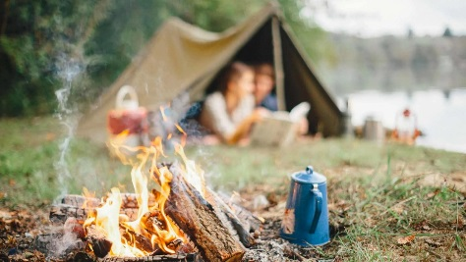
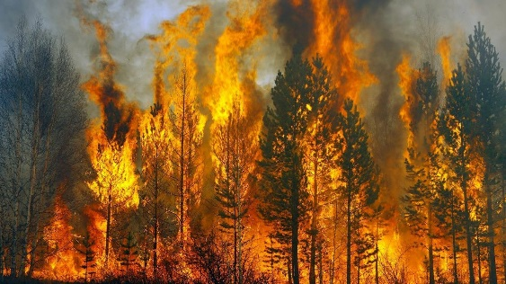
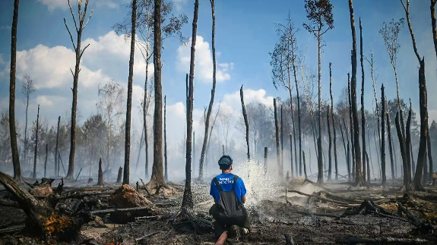
Главное управление МЧС России по Кемеровской области - Кузбассу информирует:
Правила поведения населения при лесных пожарах
Виновником лесных пожаров чаще всего является человек. Большинство пожаров возникает в результате сельскохозяйственных палов, сжигания мусора, в местах пикников, сбора грибов и ягод, во время охоты, от брошенной горящей спички, непотушенной сигареты. Во время выстрела охотника вылетевший из ружья пыж начинает тлеть, поджигая сухую траву. Не полностью потушенный костер в лесу служит причиной больших последующих бедствий.
В пожароопасный период в лесу запрещается:
разводить костры, использовать мангалы, другие приспособления для приготовления пищи. Курить, бросать горящие спички, окурки. Стрелять из оружия, использовать пиротехнические изделия. Оставлять в лесу промасленный или пропитанный бензином, керосином или иными горючими веществами обтирочный материал. Оставлять на освещенной солнцем поляне бутылки, осколки стекла, другой мусор. Выжигать траву, а также стерню на полях.
Что делать, если вы обнаружили очаг возгорания в лесу?
Что делать если у вас нет возможности своими силами справиться с локализацией и тушением пожара:
Если вы обнаружили очаги возгорания, необходимо позвонить в «Службу спасения» по телефону "01" с мобильного "112". Если пожар низовой или локальный, можно попытаться потушить пламя самостоятельно - сбить его, захлестывая ветками лиственных пород, заливая водой, забрасывая влажным грунтом затаптывая ногами.
организуйте выход людей на дорогу или просеку, широкую поляну, к берегу реки или водоема, в поле;
выходите из опасной зоны быстро, перпендикулярно направлению движения огня;
если невозможно уйти от пожара, войдите в водоем или накройтесь мокрой одеждой.
Notes:
октябрь

